Slide 1
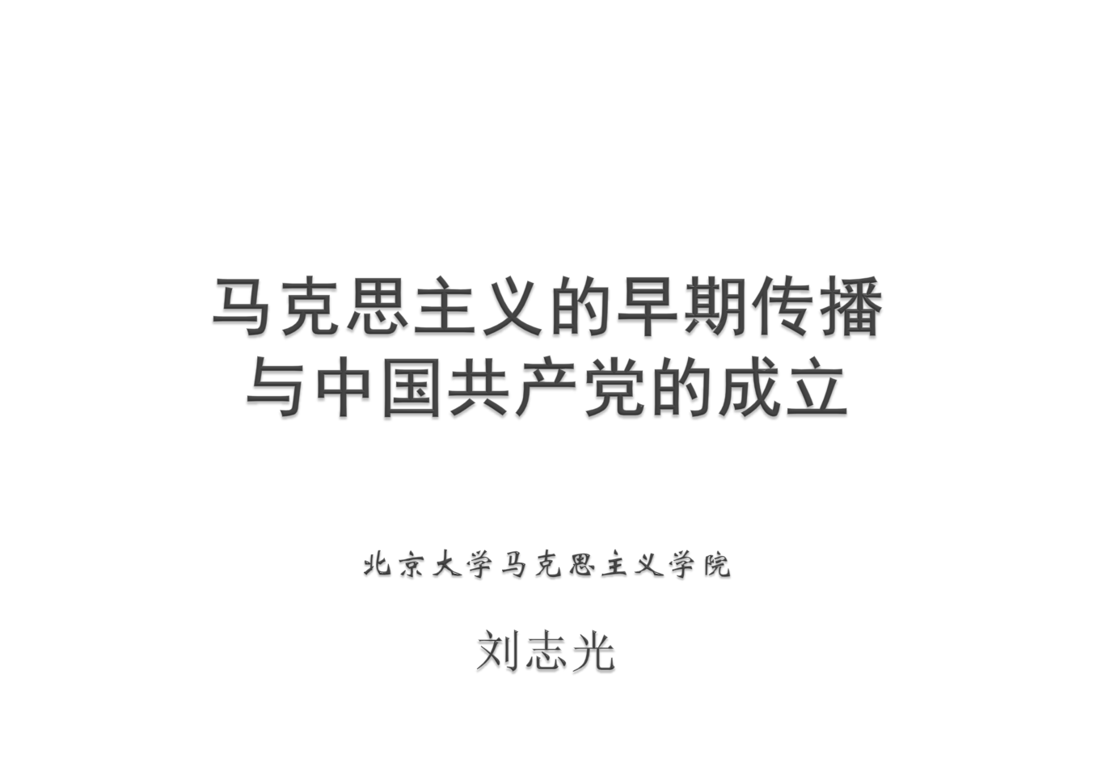
中国近现代史纲要

Slide 2

一、新文化运动和五四运动
二、马克思主义进一步传播与中国共产党诞生

Slide 3

1.北洋军阀的统治
  袁世凯与北洋军阀
  直系、皖系、奉系三大派系；
  三次战争（20,22,24)
      张学良：“谁做的孽？我们军人做的孽！”“这要真是有意义的战争还可以，这个战争干什么呢？今天打了，明天又好了，明天我跟你又去打他，后天又好了，又去打，这打什么意思呢？这干什么呀？”
  北洋军阀与中国近代政治走向
    武人政治
    革命与改良?

Slide 4
2.新文化运动与思想解放的潮流
  新文化运动的意义：
    近代以来中西文化冲突的延续：器物-制度-价值
      洋务运动----维新变法----五四运动
    古今中西之争：全盘西化、保存国粹
    中国发展路向争论：激进主义、保守主义

Slide 5
  从1840年鸦片战争开始到1920年马克思主义在中国广泛传播，这中间已经经历了近80年的时间，中国社会的政治、经济、阶级结构发生了巨大变迁，“普遍王权”亦已瓦解，然而在一些人的视野中，中国传统文化还有着永久的“魔力”，似乎中国现代社会的艰难步履主要来自于传统文化的束缚。

Slide 6
应该看到，19世纪以来的西方文化明显带有以下两个方面的特征，并对其他民族及文化形成了巨大的冲击。
  首先，是以社会达尔文主义为意识形态的帝国主义的扩张行经。在这种意识形态支配下，西方文化视其他一切民族文化为“落后”与“劣等”之列，因为“优胜劣汰”是自然的法则，所以，一切“落后”的文化应当被同化并纳入按西方人意志划定的世界“统一”与“进步”的序列中去。
  其次，从文化本性上来说，虽然基督教文化在本质上讲求和平与仁爱，但由于其经典中将世界分为“异教世界”与“基督教世界”，这两个世界水火不相容，因此对“异教世界”的征服就具有了“神圣”性质，这种宗教文化和观念对西方的海外扩张起了重要的支配作用，使基督教文化带有强烈的侵略性与强制性。

Slide 7
  科学与民主
    五四时期的科学：知识体系、方法论、价值观？
      关于“唯科学主义”的辩难
      “科学与玄学”论战
    五四时期的民主：权利、制度、价值；手段、目的？
  知识传播与知识体系的转变

Slide 8
    知识地图：
      唯科学主义（Scientism）
        把自然科学看作文化中价值最高部分的主张（贬义）；科学万能论
        强唯科学主义：“对科学知识和技术万能的一种信念”（《牛津英语词典》）
        弱唯科学主义：“自然科学的方法应该被应用于包括哲学、人文和社会科学在内的一切研究领域的一种主张”（《韦伯斯特大词典》）
      涉及：目的与手段；科学与人生观；人道主义与自然主义

Slide 9

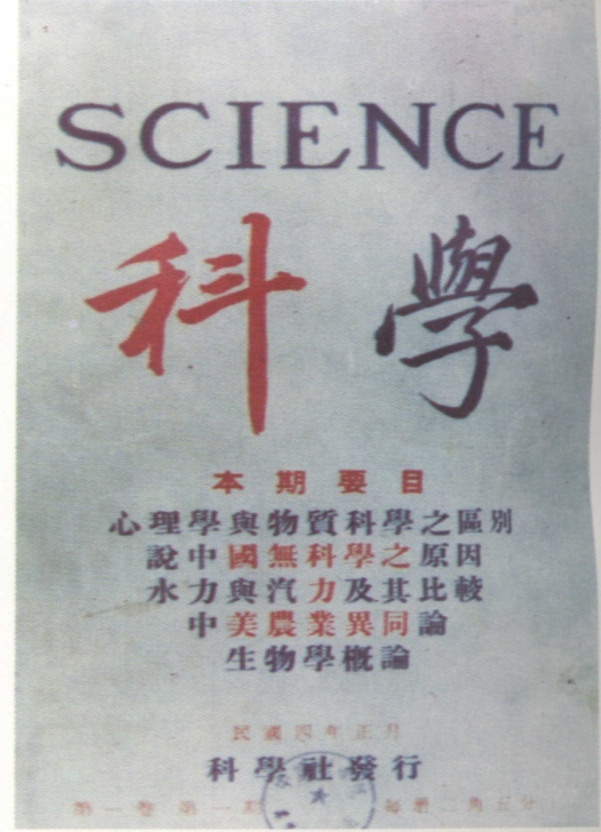
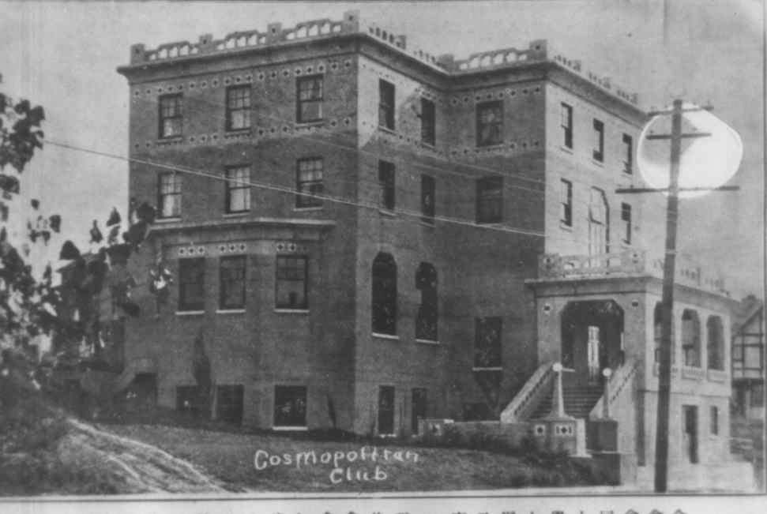

Slide 10

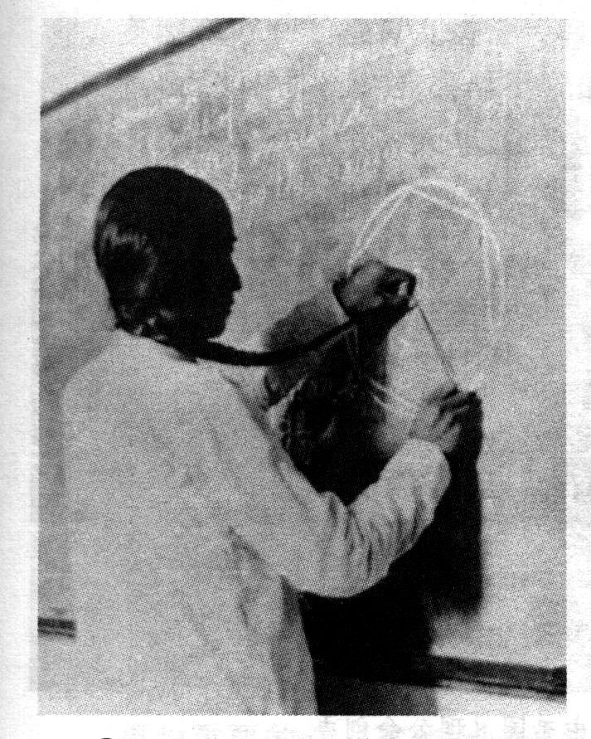
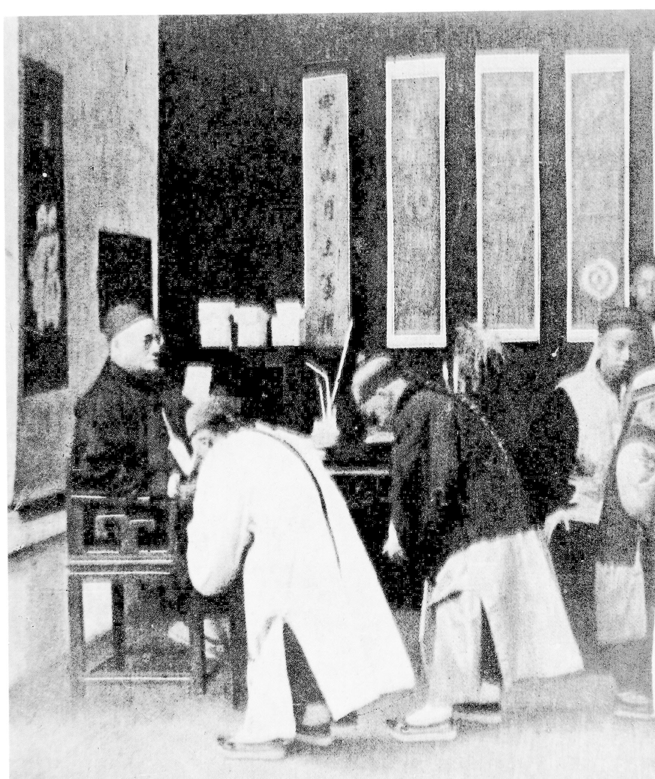

Slide 11

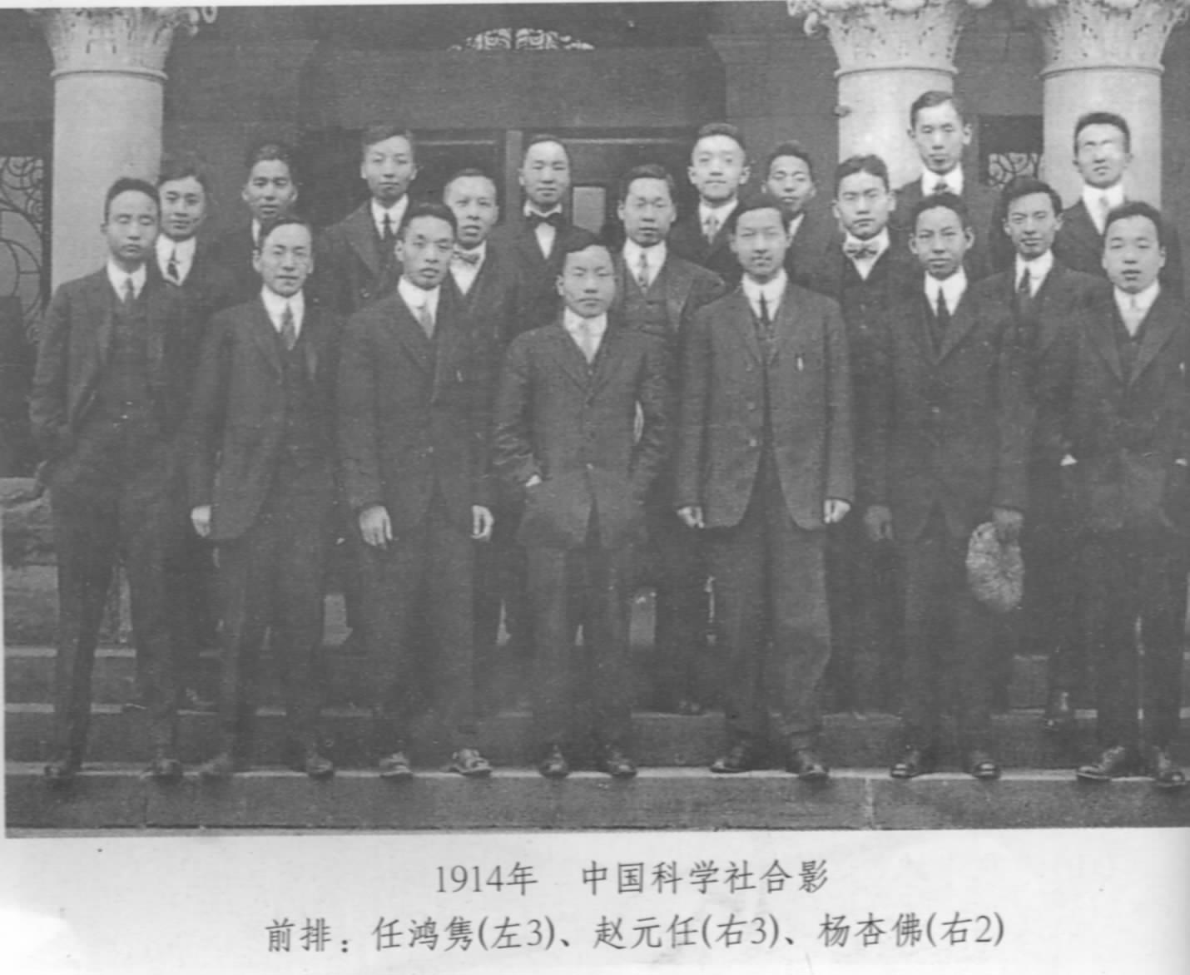

Slide 12
  在建立中国共产党的过程中，通过与其他非马克思主义派别的论战，中国共产党人进一步加强了对科学社会主义理论的把握，并且初步提出和探索中国走向社会主义的基本途径。

Slide 13
  问题与主义之争：马克思主义与实验主义的最初冲突
    李大钊：根本解决；物心两面改造
    胡 适：一点一滴改良
    主义的作用：具有工具性

Slide 14
  李大钊的“根本解决”思想构成了中国早期马克思主义者根据马克思主义原理而提出来的改造中国社会的最初方案，也是马克思主义中国化最早的理论建树。
  虽然他未明确提出马克思主义中国化的主张，但他的思想与行为方式却对后来的中国马克思主义者产生了很大影响。李大钊作为中国第一位确立马克思主义信仰并以之为中国社会改造指导理论的人，同中国后来产生的大量信仰马克思主义的革命者有很大不同，其中之一就是时代只允许他主动地而非被动地接受马克思主义。
  1919年，李大钊帮助《晨报》副刊开辟了“马克思研究”专栏，在1919年5～6月间，该专栏先后发表了日本学者河上肇的《马克思的唯物史观》、马克思的《雇佣劳动与资本》和考茨基的《马氏资本论释义》，李大钊本人撰写了《我的马克思主义观》。
  李大钊在接受马克思主义之后，自觉以其为认识工具去观察国家的命运，重新考虑中国革命的问题，把马克思主义运用于中国革命的实际，开创了中国共产主义运动的新局面。

Slide 15
    “五·四”运动之后不久发生的“问题与主义”之争，由于它触及到了马克思主义与实验主义之间的冲突，特别是与胡适等人的社会改良主义思潮的冲突问题，所以历来十分引人关注。
    如何看待马克思主义与实验主义的冲突？笔者认为，应该认真研究一下这种冲突在中国特定历史背景下所具有的基本意义；通过研究透视出中国现代思想史上马克思主义传入之初与实验主义之间的关系。

Slide 16
  胡适自称是一个实验主义的信徒，所以他将实验主义的科学方法论的一些原则应用到了社会政治问题上面。
  他奉劝人们“多提出一些问题，少谈一些纸上的主义”。在胡适看来，人们高谈“社会主义”、“无政府主义”、“公妻主义”等等，是“自欺欺人的梦话”，是“中国思想界破产的铁证”，是“中国社会改良的死刑宣告！”
  胡适担心“空谈外来进口的‘主义’是没有用处的”，而且有被人利用来欺人的危险，同时他抨击了安福部首领王辑唐大谈社会主义的“假充时髦的行为”，并认为这是一个教训。
  在这篇文章中，胡适提出了解决“问题”的“三步工夫”法，我们可以称之为“药方论”：即第一步“寻病症”；第二步提出“种种丹方”；第三步通过以往的“经验、效果”推论出一种“假定的解决，以为我的主张”。
        《胡适作品集》（4），台湾远流公司，1986年版，P113页。

Slide 17
  李大钊看到了胡适的文章以后，以书信体形式写了一篇“再论问题与主义”的文章，发表在《每周评论》第三十五号上。
    李大钊首先分析了“问题”与“主义”的关系，指出“问题”与“主义”有不能十分分离的关系。他认为解决社会问题，形成“共同的运动”，应该使社会大多数人“先有一个共同趋向的理想主义，作为他们实验自己生活上满意不满意的尺度（即是一种工具）。”“所以我们的社会运动，一方面固然要研究实际问题，一方面也要宣传理想的主义。这是交互为用的，这是并行不悖的。”
    将“主义”视为一种“理想”，在这个层次上，胡适承认是可以接受的，但李大钊强调“主义”与“社会运动”相结合，则明确地把他们二人区别开来了。
      《李大钊文集》（下），人民出版社84年版P43页

Slide 18
关于社会主义的论战
  建立社会主义的“基础”与“过程”
  “社会主义”一词在中国流行是在19世纪七、八十年代以后的事。如果以中国人第一次从日文把“社会主义”这个此介绍到中国，作为中国思想界开始接触社会主义思潮的标志，那么，日本人开始介绍社会主义思想的时间则比中国整整早了30年。1870年日本学者加藤弘之在《真政大意》一书中用日本文片假名音译“社会主义”一词；1878年日本记者福地原一郎在《东京每日新闻》上发表《邪说之危害》一文，第一次使用了汉字“社会主义”。与古代汉语中“社会”一词不同，“社会主义”是日本人的创造。

Slide 19
  中国人最早把“社会”译成“人群”；在1901-1902年间，康有为、梁启超将“社会主义”（Socialisim）译成“人群之说”和“人群主义”；当时国内出版的报刊把“社会主义”（Socialisim）音译为“索昔阿利司”和意译为“安民新学”、“养民学”。从1902年9月15日出版的《新民丛报》第18期起，梁启超才开始把当时日本人通用的“社会主义”一词移植过来，并在中国的书刊上流传开来。
  对社会主义的理解存在歧义，把社会主义等同于平均主义、集产主义、四海同胞主义、平和共产主义、乃至经济民主主义、工业自治主义等等，这绝不是近代中国思想界的独创。社会主义需要根据各民族和国家自己选择和创造。

Slide 20
与无政府主义的论战
  社会主义的“专政”与国家作用

Slide 21
中国革命的文化基础：
  在中国实现社会主义要面对“根本解决”的长期任务和“阶级斗争”的手段，这种状况无疑对中国社会的传统结构和文化本性具有强烈的否定意义。但是这不能被理解为马克思主义对中国传统文化只有绝对排斥的一面。
  有的人认为，中国不存在阶级的分别，只有分工不同，而且中国文化主张“调和持中”，因此马克思主义并不适合中国国情。西方有人也认为，在文化环境上，中国本身就是抵制共产主义的力量，因为共产主义观念与中国人的财产意识、个人主义和家族观念等根深蒂固的中国传统文化的特征基本上是水火不相容的。他们都是从绝对排斥的观点来看待马克思主义与中国传统文化的关系。
  事实上，科学社会主义思想在中国广泛传播开来，并与中国革命实践相结合，最终也占据了意识形态的统治地位。

Slide 22
马克思主义指导中国革命取得胜利背后的原因是什么？是马克思主义的确改变了自身的性质，通过穿上中国传统的外衣才走向了成功，还是马克思主义改变了中国的社会结构和文化本性，使其适应马克思主义才走向了成功？
一般性的思考似乎是：中国的文化路向只有在固守“传统”或变相地向传统复归与“全盘西化”之间作出抉择，没有其他出路存在。

Slide 23
３.五四运动：新民主主义革命的开端
  五四运动的意义
    作为历史运动：游行、火烧、挽蔡
    作为新文化运动的象征

Slide 24
  五四运动与北京大学
    陈独秀、李大钊、胡适、梁漱溟
    学生群体
    北京大学：马克思主义的传播与实践
      马克思主义传播的重要源头
      最早讲授马克思主义的高等学府
      率先实践马克思主义的基地

Slide 25
  2011年是中国共产党成立90周年。在这90年里，北京大学始终与马克思主义在中国的传播和中国共产党的成立联系在一起的。
  北京大学是中国传播马克思主义的一个重要源头；是中国最早讲授马克思主义的高等学府；是中国率先实践马克思主义的基地；在中国共产党的创建和早期发展中提供了强固的组织基础和卓越的领导人。因此，北京大学与马克思主义具体地历史地密不可分，进而形成马克思主义中国化的社会历史特征和北京大学的马克思主义历史传统。(萧超然：《马克思主义与北京大学——为纪念北大建校一百周年作》，《北京大学学报（哲社版）》1998年第4期。)

Slide 26
  北京大学体现着马克思主义在中国传播的地位和作用。
    首先，北京大学构成了马克思主义向中国传播的网络汇聚的重要节点，进而成为马克思主义在中国传播的重要源头；
    其次，在北京大学与李大钊的关系中，马克思主义在中国的传播始终是一个重要的主题，而且体现出其个性特点；
    再次，通过马克思主义中国化的进程和主题，看北京大学与马克思主义在中国早期传播与实践中所奠定的基础。

Slide 27
  马克思主义到中国来，学界认为大致有三条途径，即西欧、日本和俄国“这三条渠道交叉配合，互相补充” ，构成了马克思主义在中国传播的起点。
    史学界公认马克思主义传入中国的最初渠道是欧洲和日本；俄国十月革命后，马克思主义从俄国向中国传播的途径日益突出，彰显了马克思主义，特别是列宁主义对社会革命的指导意义。
      (任贵祥、李敬煊、汤涛：《我党了解马克思主义的渠道和历史》，《北京日报》2006年6月25日)。

Slide 28
  北京大学是“新思潮”的中心，也必然构成马克思主义向中国传播的“知识高地”和马克思主义在中国传播的重要源头。两者之间是相互引发、相互联结的。这一点，我们可以在新文化运动的走向和五四运动的酝酿过程中得到证明。
  另外，“马列主义在思想上的吸引力、苏维埃政权的主动示好及布尔什维克革命的实际成功，共同在中国创造了一股澎湃的思潮。马列主义研究小组开始大量涌现，以追求知识和言论自由而著称的国立北京大学成为激进主义的温床。”(徐中约著：《中国近代史》，世界知识出版公司2008年版，第412页。)

Slide 29
  从1920年起，李大钊并把马克思主义搬上了北京大学的讲堂，首先在史学系讲授“唯物史观研究”课。
  从这时起，北大史学系、政治学系、经济系等的课堂上，开出了多门马克思主义理论课和现实性很强的社会科学课程，其中有：“唯物史观研究”、“工人的国际运动”、“社会主义史”、“社会主义的将来”、“史学思想史”、“社会主义与社会运动”、“劳农政府”、“中国劳工现况与现代各国劳工组织之比较观”、“现代各国之社会党”、“现代普选运动”、“印度问题”、“人种问题”等，担任这些课程的教授，除李大钊外，还有陈启修、高一涵、张慰慈等。（注：见《政治教授会启事》，《北京大学日刊》10月7日；《史学系课程指导书》，《北京大学日刊》1923年9月29日；《政治学系课程指导书》，《北京大学日刊》1924年7月19日。）
  把马克思主义正式搬上课堂讲授，国内高校中北大是第一家。这不应仅仅看作是教师的个人行为，还应认为是学校行为。

Slide 30
  萧超然教授同时提供了一份珍贵的考卷。“这是一份很难见到的历史资料”。
    考题是：“试述马克思唯物史观的要义并其及于现代史学的影响”。《试卷》的封面印有六个套红大字：“北京大学试卷”。有四个墨印字：“唯物史观”。《试卷》用纸为竖红条十行纸，两面折合。在折合处也印有套红“北京大学试卷”六个字。《试卷》上还有“北京大学政治系二年级（贺廷珊）评定 玖拾伍分 第26号 民国十二年学科试验”等字样，记明了《试卷》主人的身份和所得成绩。
    《试卷》准确地把握住了马克思唯物史观的要义，阐释了经济基础决定上层建筑的基本原理；批判了英雄史观、宗教史观；并论述了马克思发现唯物史观的革命性意义及其对历史学的伟大贡献。《试卷》的回答无疑是很出色的。
    《试卷》没有教师的签署，也不知是谁评定的成绩。但可以推定，这是李大钊主持的考试，也是他阅卷评给的分数。

Slide 31
  北京大学传播新知和思想，有一批著名学者和思想家，也凝聚了众多有志学子。
  诚如西方学者所说：“追溯马克思列宁主义在中国的兴起，我想不出比密切注意中国共产党建立前的那几年里李大钊与陈独秀的思想历程更好的方法了。他们不仅是中国共产党真正的建立者，马克思列宁主义在中国的发起人，而且也是完全西方化的知识分子中仅有的几个无可争议的领袖之一。他们与他们北京大学的学生——五四运动中的学生——之间的关系很难按照西方的学生与教授的关系去理解，它实质上更接近于中国传统的圣人—弟子关系。因此，毫不夸张地说，他们对于当时局势的反应，在某种上代表了全部先进知识分子的感受。” ([美]本杰明·I·史华慈著，陈玮译：《中国的共产主义与毛泽东的崛起》，中国人民大学出版社2006年版，第2页。)

Slide 32
  胡乔木：“共产主义先驱李大钊的名字是与北京大学分不开的。
    他的革命活动是从北大的‘红楼’、北大图书馆开始的。
    他在北大指导的马克思学说研究会一开始就得到了校长蔡元培的支持。被李大钊和他的学生们定名的‘亢慕义斋’（即共产主义斋），就是蔡元培为研究会专门提供作为活动场所的两间房子。当时国内后来成为共产主义者的革命青年，很多都是这个研究会的会员或通讯会员。
    北京共产主义小组的最初成员，大多数也是北大的学生和教师.。可见，北京大学不仅有伟大的爱国民主主义者和教育家蔡元培的传统，而且有伟大的马克思主义者和革命家李大钊的传统，有研究和宣传马克思主义、形成共产主义主要发祥地之一的传统。”(《胡乔木谈中共党史》第363---364页，人民出版社1999年版。)

Slide 33
  张国焘回忆：“那时的北大图书馆设备还很简陋，地方不算宽敞，图书也不够齐备，但已甚具吸引力。常常挤满了人，其中以搜索新奇思想的左倾者占多数，少数的社会主义书刊往往借阅一空。休息室中，三五成群的青年高谈阔论。马克思主义和无政府主义常是他们的主要话题。图书馆主任有两间房，一间是李先生的办公室，另一间是接待室。那间接待室是当时社会主义者和激进人物荟集之所。还有好几次举行过人数颇多的座谈会，辩论得很认真。”“一九二零年时，这间图书馆主任室的马克思主义色彩，就这样的日益浓厚起来。”（张国焘：《我的回忆》(1)，现代史料编刊社出版，1980年11月印刷，第81－83页。）

Slide 34
  为了把对马克思主义的学习引向深入，北大一批精英学生，在李大钊指导下，经过长时间秘密酝酿，于1920年3月，发起成立了“北京大学马克斯学说研究会”，这是我国最早出现的、有组织有计划研究和宣传马克思主义的革命团体，无论在北大、以至全国马克思主义发展史上，都有重要意义。
  1921年7月，中国共产党成立后，北京共产党支部为了征集会员，扩大马克思主义的研究和宣传，决定把这个“研究会”在北大校内完全公开，并在《北大日刊》上刊出《启事》。

Slide 35
  北京大学还有胡适以及守旧派等各种学者和教授群体。这也显示了当时人们选择马克思主义的大环境的多元性，不是一个强制和被动的过程，而是与中国当时的教育体制、教育理念联系在一起的。
  “马克思主义传入中国后，首先被传播和为人们所普遍熟知的是唯物史观”。这一点表明，马克思主义的传播是与知识传播和思想启蒙的过程相一致的，也与五四新文化运动的主题相一致。更重要的是，文化选择构成北京大学马克思主义传播的重要基础，也是马克思主义中国化的重要主题。（陶德麟、何萍主编：《马克思主义中国化：历史与反思》，北京师范大学出版社，2007年，第19页。张静如、齐为平在《唯物史观在中国传播一百年与“三个代表“》（人大报刊复印资料《哲学原理》2003年第9期）一文中也提出：“马克思主义在中国的传播首先从唯物史观开始”。）

Slide 36
  客观地说，马克思主义传入中国所具有的“知识革命”的意义非常值得研究，这也是一个综合性的命题。“对接受了马克思主义的当时的知识分子来说，马克思主义与同时代的许多西方新思想一样，首先是必须通过文字即书籍学习的东西。”“之所以如此，是因为在共产主义运动中，获取‘知识’和革命运动之间有着不可割裂的关系。”（[日]石川祯浩著，袁广泉译：《中国共产党成立史》，中国社会科学出版社2006年版，第1—2页。）
  其实，不仅中国如此，日本的马克思主义传播过程也是同样的过程。这也就决定了马克思主义的传播是首先在思想界开始，从知识分子的价值与政治选择开始的。这就决定了北京大学的重要使命。

Slide 37

１.中国早期马克思主义思想运动
  五四新文化运动促进了社会主义在中国的广泛传播。社会主义理想在中国先进人士的视野中凸显出来，成为一时的理论热点，社会主义的各种流派几乎都可以在中国找到它们的代言人。
  从文化的角度分析，社会主义理想的基本特征与中国传统文化的社会理想追求有很大的一致性，这一点构成了马克思主义和社会主义在中国传播的重要的文化基础。从“大同”理想到选择社会主义，中国传统文化的历史延续性支配着中国的早期知识分子，以“大同”理想为核心所塑造的中国文化的社会理想追求，或多或少地反映在他们对中国社会与文化的改造方案之中；
  在建立中国共产党的过程中，通过与其他非马克思主义派别的论战，中国共产党人进一步加强了对科学社会主义理论的把握，并且初步提出和探索中国走向社会主义的基本途径。

Slide 38
五四时期，中国先进知识分子接受科学社会主义的重要原因乃是“近现代救亡主题的急迫现实要求造成的”，但这样的主题并非肇始于五四，而是从1840年以后就日渐严重了。
一个理论的实现程度取决于现实对它的需要程度。20世纪初，各种社会主义学说先后传入中国，其中以科学社会主义最值得注意。“自马克思以来的思想家和社会改革家们对马克思主义只能是要么赞同，要么反对，谁都无法将其置之不理。但在中国，辛亥以前马克思主义却未能得到知识分子的认真注意，当时的注意中心尚是立宪改良与共和革命的道路选择问题” 。

Slide 39
马克思主义在中国的早期传播本身就反映了处在世界范围内的各种文化冲突中的中国历史与文化的特征。马克思主义在中国的早期传播，一方面是中国历史发展和文化所决定的特质，另一方面也透射出近代以来向西方学习的先辈们的历史经验与教训。
从文化本性和近代以来的中西文化冲突与融合的历史看，中国人的探索过程和挫折，也说明了这种传播的必要性和必然性。因为从对“西学”的感性认识开始到“中体西用”的主张，实际上都未能很好地解决西方学说与中国社会改造的关系。
在这个意义上说，中国早期马克思主义的传播才真正切准了中国社会历史发展的脉搏，而且在文化本性上真正地利用了中国文化的智慧和经验。

Slide 40
中国先进知识分子选择马克思主义的唯物史观和阶级斗争学说，并非完全取决于他们的主观选择。
事实上，马克思主义的唯物史观和阶级斗争学说开始传入中国时，虽然是全新的学说，但它所要解答的问题并不是在中国的思想界和实际生活中没有提出来的问题。相反，这些问题已经提出来了，只是没有能给予科学的解释。马克思主义为已经提出的问题作出了科学的解释。并且为解决问题指明了新的方向。
正因为马克思主义具有的突出的实践品格，才能被中国先进知识分子所接受，并在千百万革命群众的斗争中起作用。

Slide 41
科学社会主义理论符合中国知识分子寻求独立、富强、建设理想社会的目标。按李大钊的观点来说，马克思主义不仅是“工具”，是思想武器，它同时也包含了改造中国社会的具体方案，即以“根本解决”为目标，以“阶段竞争”为手段，去从事实际的社会运动。
李大钊的理论选择反映了中国近现代思想发展的一个基本走向，也与中国的社会政治状况及国情特征相符合。

Slide 42
马克思主义与中国革命实践相结合，反映了中国从传统社会向现代社会过渡的内在要求，为了完成这一过程，它的近期目标就是要打破纷乱的政局，从中走出一条重建中国之路。
这一目标早在康梁时代就已经有了，然而未能实现；孙中山建立了资产阶级共和国，结果却陷入了军阀混战之中，社会危机日益深重。
中国知识分子在目标抉择上的日益激进化，与这个曲折的历史进程有关。

Slide 43
２.马克思主义与中国工人运动的结合
  条件：工人运动与科学社会主义相结合
  途径：“灌输”到工人运动中去
  政党：先锋队

Slide 44
３. 中国共产党的创建及其历史特点
  社会历史条件
  阶级基础
  思想基础
  中国共产党的建立
    共产主义小组
    共产国际的帮助
    中国共产党第一次全国代表大会

Slide 45
由于社会历史环境和主观条件的差异，与俄国马克思主义相比，中国早期马克思主义者无论在组织与理论准备上，还是在社会客观条件方面都遇到了截然不同的困难和挑战。
  首先，在理论和组织上，俄国的马克思主义者与马克思主义创始人相交往，并接受他们的直接指导，而且马克思主义在俄国的传播持续了很长一段时间之后，才开始形成了由理论到实践的过渡，才逐渐向社会革命的要求转化。从1883年普列汉诺夫在日内瓦建立俄国最早的马克思主义组织——“劳动解放社”开始，到1903年俄国马克思主义政党的建立，这中间经历长达20年的时间。在中国，如果以1918李大钊的《法俄革命之比较观》为马克思主义在中国传播的标志，在2年之后即出现了共产主义小组，3年之后成立了中国统一的马克思主义政党。
  其次，在社会革命的国情条件和革命实践道路的选择上，俄国和中国的“差异至今还是显而易见”。( [美]费正清《伟大的中国革命》，国际文化出版公司1989年版，第36页。)

Slide 46

１.中国的先进分子为什么举起马克思主义的思想旗帜？
２.为什么说中国共产党的成立是“开天辟地的大事变”？

Slide 47

１.陈独秀：《敬告青年》（1915年12月）
２.李大钊：《我的马克思主义观》（1919年5月)
3.《中国共产党第一次全国代表大会》（1921下半内）
４.《中国共产党第二次全国代表大会宣言》（节选）（1922年7月）

